Slide 1

DRGs医疗服务系统产品介绍
2020-10

Slide 2
目录/Contents
01
前言
02
DRGS政策文件支持
03
DRGs医疗质量与费用监控系统
04
系统目录讲解
05
DRGs费用定量分析模型

Slide 3
01
前言

Slide 4
前言·深化医改新趋势
2015年10月国家卫生计生委、国家发展改革委、财政部、人力资源社会保障部和国家中医药管理局已经下发《关于控制公立医院医疗费用不合理增长的若干意见》，要求用两年左右的时间在全国公立医院中建立健全医疗费用监控和公开机制，改革医保支付方式，规范和引导医疗服务行为。从区域和医疗机构两个层面强化费用调控，根据不同地区医疗费用水平和增长幅度以及医院的功能定位，分类确定控费要求并进行动态调整。要求到2016年6月底，各地结合实际合理确定并量化区域医疗费用增长幅度，定期公示主要监测指标，初步建立公立医院医疗费用监测体系；到2017年底，公立医院医疗费用控制监测和考核机制逐步建立健全，参保患者医疗费用中个人支出占比逐步降低，居民看病就医负担进一步减轻。
未来五年，我国医疗卫生改革将进入纵深发展新阶段。应用DRGs管理工具加强对付费的管理得到国家的大力提倡和鼓励推行，随着我国医疗改革向纵深发展，改革难度加大，向信息技术要服务质量、要效率、要效益已经成为必然选择，DRGs有望成为新医改的重点突破领域。

Slide 5
系统对医院的价值
疾病分组（DRG）是医生的事，医生是卫生医护服务的第一生产力。疾病分组（DRG）和基于分组和权重以预告预付（PPS）和即时结算的方式分配医保基金，就是动员医生参与改革，最终使得医生、医院、患者共同受益。
如今患者越来越互联网化，获得很多与自己健康相关的信息，产生很多诉求。DRG改革的核心价值就在于推动循证医学和医生医院职业化。这是建立在基于标准化、信息化、互联网化所产生的大数据之上的。DRG之前，医疗支付采用的是数量付费法，单价相加；DRG要求医生诊断用语必须规范、编码要统一、病案首页要完整……这样才能进行信息统计，进而做大数据分析。DRG带动了医疗机构现代管理，改变了医生的行为和医院的管理，使他们从过去凭着经验看病走向了循证医疗。

Slide 6
01
DRGS政策文件支持

Slide 7
政策文件
国家卫生计生委、国家发展改革委、财政部、人力资源社会保障部和国家中医药管理局已经下发《关于控制公立医院医疗费用不合理增长的若干意见》
政策文件
国家医疗保障局办公室关于印发医疗保障疾病诊断相关分组（CHS-DRG）细分组方案（1.0版）的通知（医保办发〔2020〕29号）
关于印发疾病诊断相关分组（DRG）付费国家试点技术规范和分组方案的通知（医保办发﹝2019﹞36号）

Slide 8
03
DRGs医疗质量与费用监控系统

Slide 9
DRGs的概念
疾病诊断相关分组（Diagnosis Related Groups，DRGs），是上世纪70年代美国学者研发的一种科学先进的病例组合方法，是以出院病案首页信息为依据，在综合考虑病人年龄、性别、住院天数、临床诊断、病症、手术、合并症与并发症等情况的基础上，将临床过程相近、费用消耗相似的病例分到同一个组中进行管理的体系。

Slide 10
DRGs分组基本要素
数据来源： 病案首页/医疗保障基金结算清单
数据标准： 首页字典/结算清单字典
诊断标准（ ICD-10）
手术操作标准（ ICD-9-CM-3）
费用分类标准
分组专家： 临床、管理、统计、信息管理
国家医保局办公室关于印发医疗保障基金结算清单填写规范的通知（医
保办发〔 2020〕 20号）（ 2020年4月24日）
基本信息 32项 门诊慢特病诊疗信息 6项 住院诊疗信息 57项
医疗收费 95项 合计 190项

Slide 11
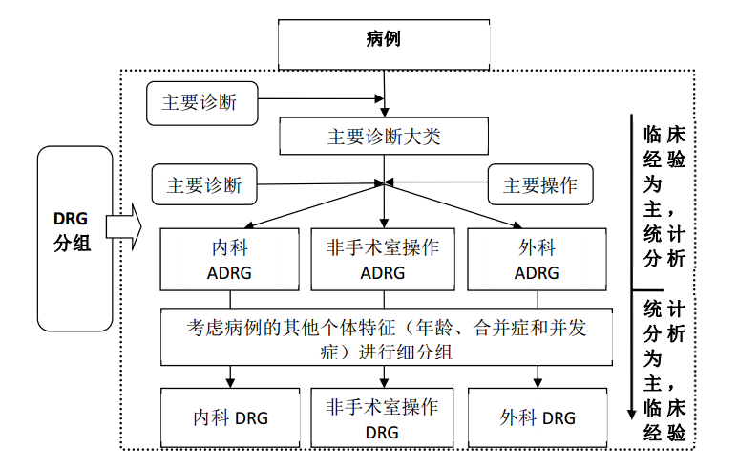
DRGs的分组过程

Slide 12
DRGs不同版本
版本 | 研发机构 | 侧重点
BJ-DRG | 北京医疗保险协会 | 侧重于费用支付，兼顾医疗质量评价，充分反映了一包管理诉求；
CN-DRG | 国家卫生健康委医政管理局和北京市卫生健康委信息中心 | 侧重于医疗服务绩效评价和质量监管，并运用于部分城市费用支付，充分反映临床实际和需求；
CR-DRG | 国家卫生健康委基层卫生司 | 主要面向地市级和县级医院，充分反映了基层疾病谱的特点和市县级医院和医保管理能力，适用于新农合和城乡居民的支付与管理；
C-DRG | 国家卫生健康委卫生发展研究中心 | 创新覆盖了全部疾病谱的临床诊断术语和CCHI为分组工具，由医生依据中国疾病谱指定分组，1400余家医院成本和费用数据测算权重，住院患者支付一体化；
CHS-DRG | 国家医疗保障局 | 在以往研究开发的BJ-DRG、CN-DRG、CR-DRG以及C-DRG基础上编制，具有更加优化、更加稳定、更符合作为管理工具的需求。

Slide 13
DRGs关键指标
指标 | 评价内容 | 说明
DRG入组率 | 反映医院的管理水平 | 低入组率说明医院再首页质量管理上存在问题
诊断相关组数 | 治疗病例覆盖疾病类型范围 | 数据范围越大表示医院能够提供的治疗服务范围越广
DRG权重（RW） | 反映各DRG组的验证成都和资源消耗情况 | 权重值越大表示改病例组难度越大。一般RW<2为常见疾病，RW>2为疑难危重疾病
总权重 | 住院服务总产出 | 总权重越大，医院产出越大
病例组合指数（CMI） | 收治病例的平均技术难度 | 代表医院治疗病例的技术难度水平，与医院收治的病历类型有关
费用和时间的消耗指数 | 利用费用消耗指数和时间消耗指数评价医院的绩效 | 计算值在1左右表示月接近平均水平。小于1表示医疗费用较低或住院时间较短，大约1表示医疗费用较高或住院时间较长

Slide 14
DRGs关键指标
DRG 相对权重 (Related Weight, RW)
某DRG相对权重(RW)=$\frac{ 某DRG平均费用 }{全部病例的平均费用}$
某DRG组的例均费用越高，其权重越高
病情越复杂
治疗费用往往越高
权重越高，病例的疑难程度越高

Slide 15

DRGs关键指标
病例组合指数CMI值（Case Mix Index）
某个医院或科室的CMI值=$\frac{\sum{\text{医院或科室所有病例所在}\text{DRGs}\text{组的权重 }}}{\sum{\text{医院或科室病例数量 }}}$
跟医院收治的病历类型有关，值高被认为医院收治病例的评价难度较大

Slide 16
DRGs软件的优势:基于医疗健康大数据+AI
1.治疗合理性分析引擎
超越市场上基于医保费用明细的报销合理性分析，本分析引擎增加了治疗过程合理性分析。
2.病例病情复杂度与费用合理性分析引擎
超越目前DRGs付费对疾病严重程度分析的缺陷。
3.诊断合理性分析引擎
目前医保审核产品基于费用明细，缺失诊断合理性分析。基于全量数据的AI的诊断合理性分析引擎，为审核人员提供不合理诊断的线索。

Slide 17
病案首页审核规则引擎
逻辑判断
性别诊断
分娩诊断
必填76项
》60天
总费用为空
。。。。。
内容质控
手术、诊断缺失
身份信息异常
诊断与病症一致性
新生儿体重范围
手术级别判断
其他诊断与操作漏写
病理诊断编码错误
DRG分组分析
主诊断有误
诊断与手术不一致
新生儿体重异常
智能编码
编码排序
费用偏离度
时间偏离度
低风险预判
。。。。。

Slide 18
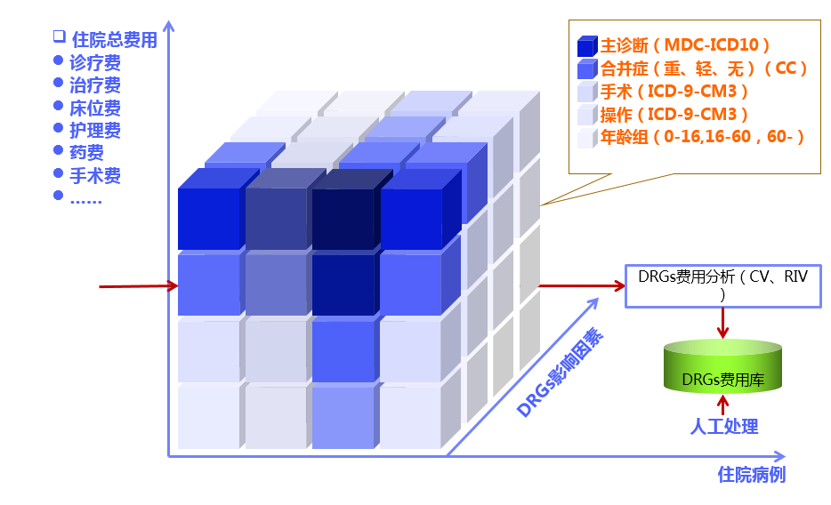
DRGs分析方块

Slide 19
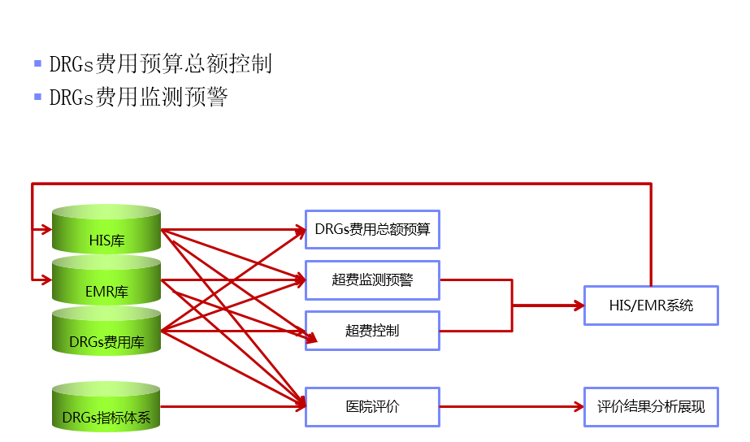
DRGS监测预警图

Slide 20
DRGs软件的意义
有利于控制不合理医疗费用的增长
可引入上一年度区域病组标杆值或者医院近三年组平均费用，即同一组内病例的诊疗价格是事先确定的，这样就可以有效控制医生诱导需求和道德风险，减少平均住院日，减低药品费用在收入中的比例。
提高医院的医疗质量
加强医院内部各个部门的合作，提高工作效率，从而降低医疗费用。而且还可以避免医疗设备和技术的过渡利用，减少浪费。
软件意义
有利于加强医院经营管理工作
DRGs作为付费的依据，医院预先知道该病种的盈亏界限。DRGs付费标准的高低又是患者选择医院的重要依据，有利于提高医院的竞争机制，降低成本不断提高医院的管理水平，使得医院有效利用卫生资源、发挥其最大的医疗效益。
有利于推进医院精细化管理
医院使用DRGs管理工具后，引入与DRGs相关的多个指标，可从多维度、多指标，从科室和病种两个角度出发，逐层钻取，发现问题，深入解析，最终定位到每份出院病例和相对应的医嘱明细。

Slide 21
04
系统目录讲解

Slide 22
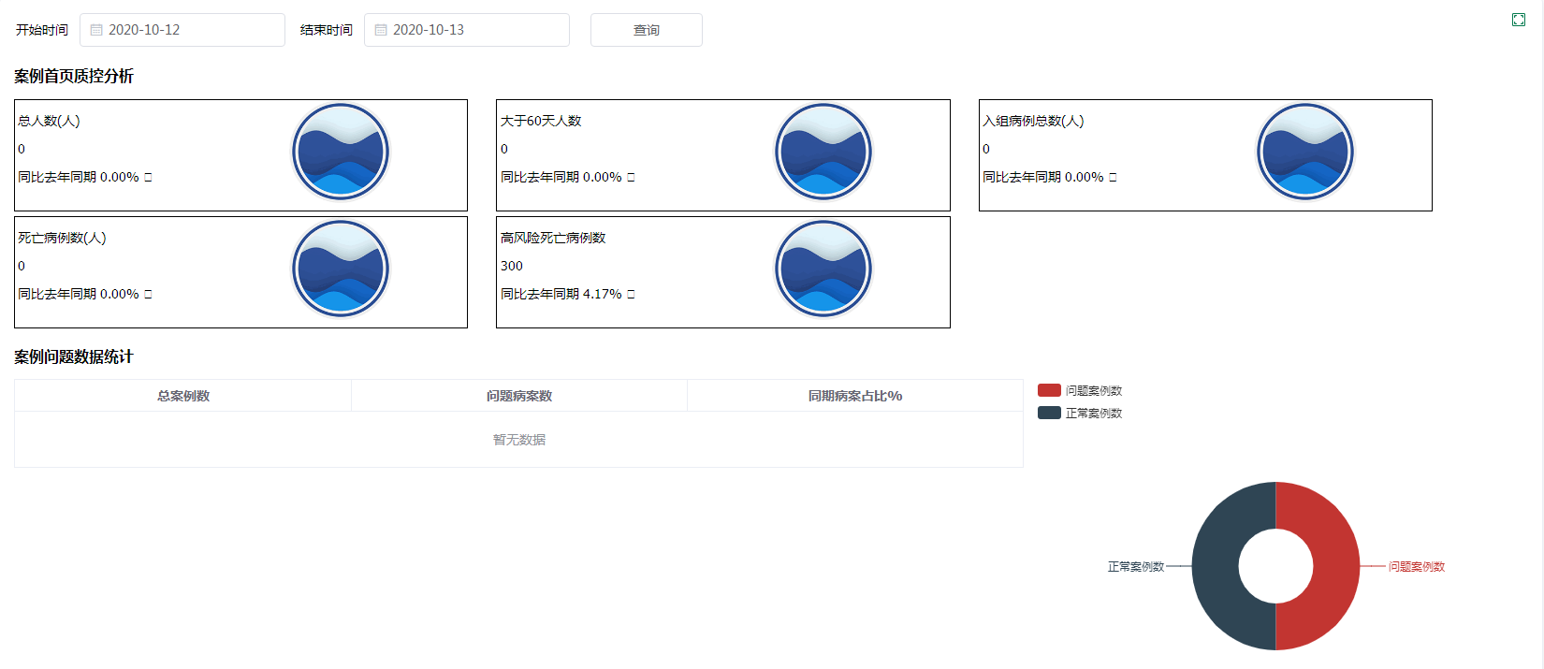
病案首页质控分析
通过病案首页质控分析，由病案首页撰写员提交病案首页时及时实时质控，通过完整性校验、逻辑性校验、病历智能评分、DRGs质控等规则全面审核病历质量，随时发现病历质量问题并提示纠正, 及时修改，做到问题病历不出科，体现科室质控对临床医师的管理要求。

Slide 23
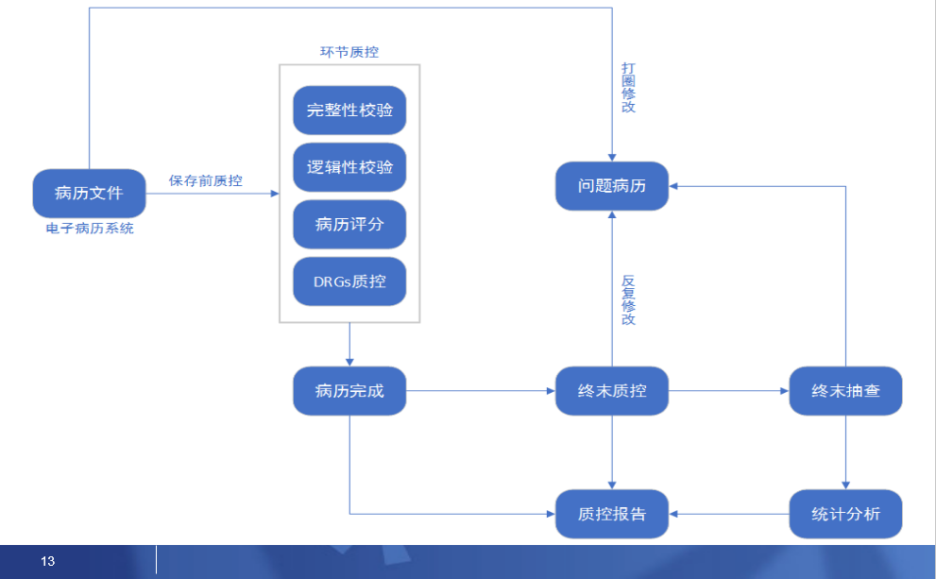
质控流程

Slide 24

病案统计
通过病案统计菜单将提交的病案再次进行自动化质控，对临床病历监督管理，统计质控问题，在末端形成闭环，
将病案问题进行循环审核，每次都形成病历完善轨迹，将多次质控的问题进行对比分析，
直至首页问题内容全部得以改正，保证病案数据改进统一，最后再将准确无误的病案根据条件（科室，病案号）等信息
进行汇总与统计，推送到病案统计明细菜单中，让医生更好的查询病案信息。

Slide 25
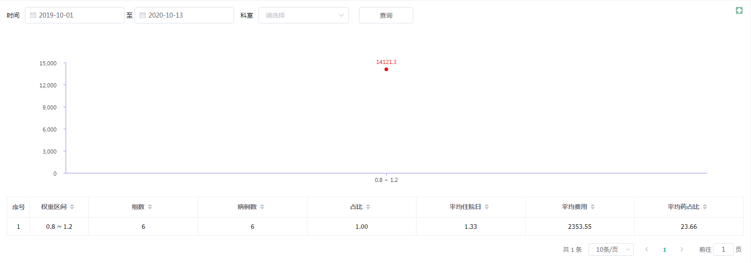
RW分布
RW 是 以人力资源、设备资源、材料资源的消耗程度折算不同DRGs的相对难度，将医疗服务所涉及的工作量和资源消耗
进行客观的度量，定量描述每一个DRGs病种治疗难度。

Slide 26
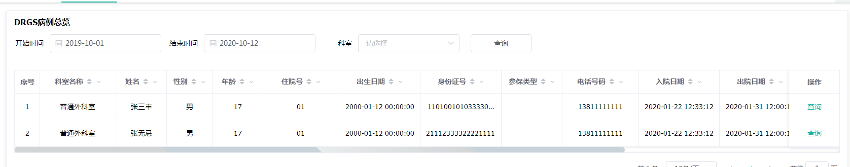
DRGS病例总览
DRGS病例总览基于CHS-DRGs分组方案的病例分组相关功能。能够在不改变医院现有业务流程的情况下智能的将各医院不同的疾病诊断编码、手术操作编码等不同的编码体系，与CHS-DRGs分组器编码进行智能匹配，实时的响应用户的分组需求。通过分组显示各科室的病例统计，能够有效的查询科室患者详细信息，为医疗服务提供有力的保障。

Slide 27
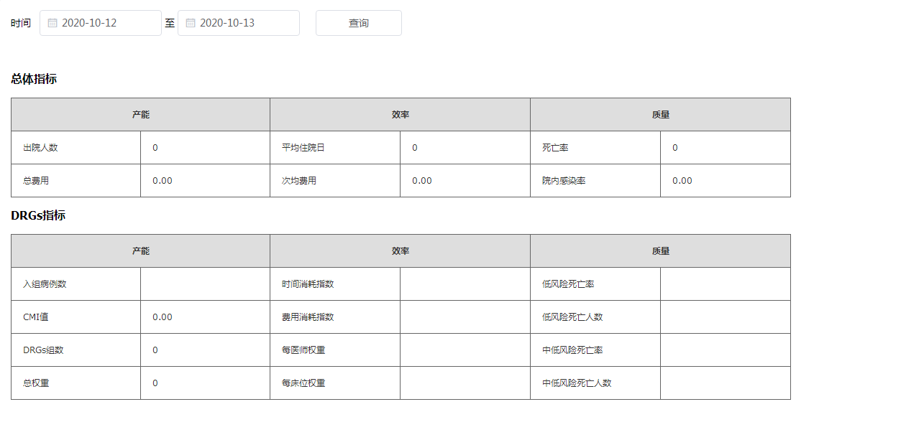
全院总体指标检测
展示全院总体指标（出院人数、总费用；平均住院日、次均消费；死亡率、院内感染率）、
DRGs分析指标（总权重、入组病例数、CMI值、DRGs组数；时间消耗指数、费用消耗指数、每医师权重、每床日权重；
低风险死亡率、低风险死亡人数、中低风险死亡率、中低风险死亡人数）。总体指标分析可以按照时间周期进行查询

Slide 28
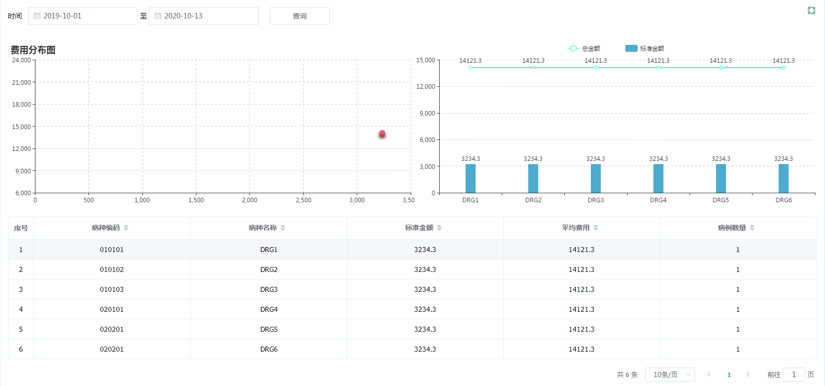
DRGS控费分析
采用医院费用与医保每DRGs支付费率横向比较，展示医院按DRGs病例结算实际每科室的盈亏情况

Slide 29
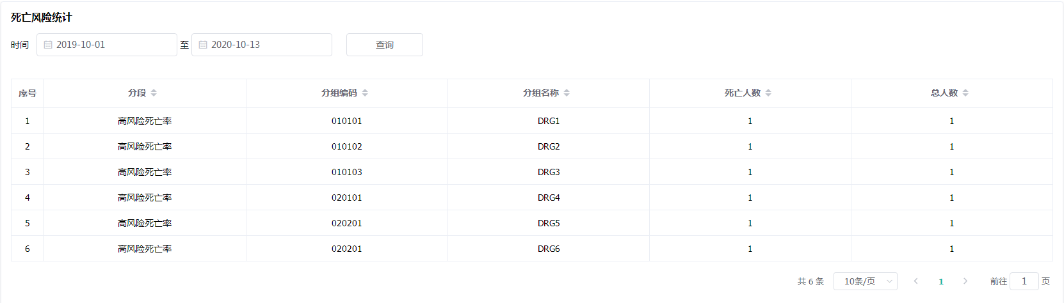
死亡风险统计
通过死亡风险统计，可以体现医院医疗质量和安全管理情况，也间接的反应了医院的急救抢救能力和临床诊疗过程管理
水平

Slide 30
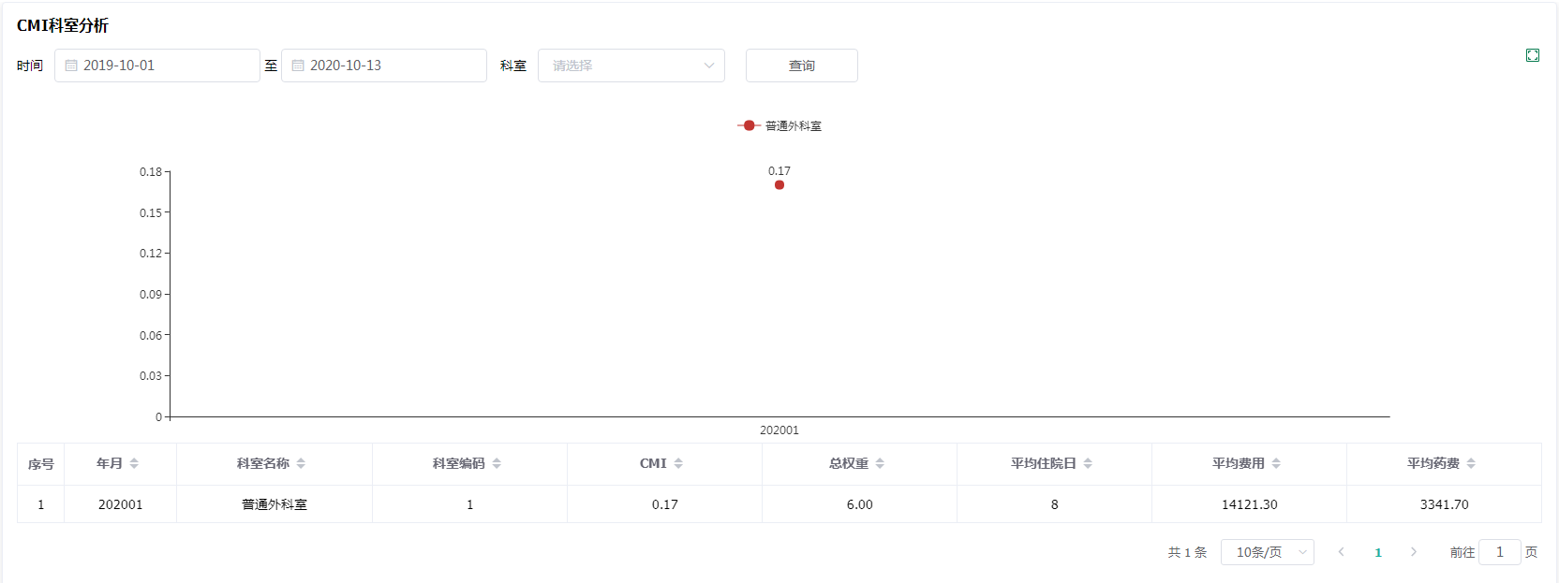
科室CMI分析
CMI是指医院的出院病人例均权重，跟医院收治的病例类型有关。CMI作为DRGs应用体系中的核心指标之一，
CMI指数越高，代表收治疾病的疑难危重度越高。

Slide 31
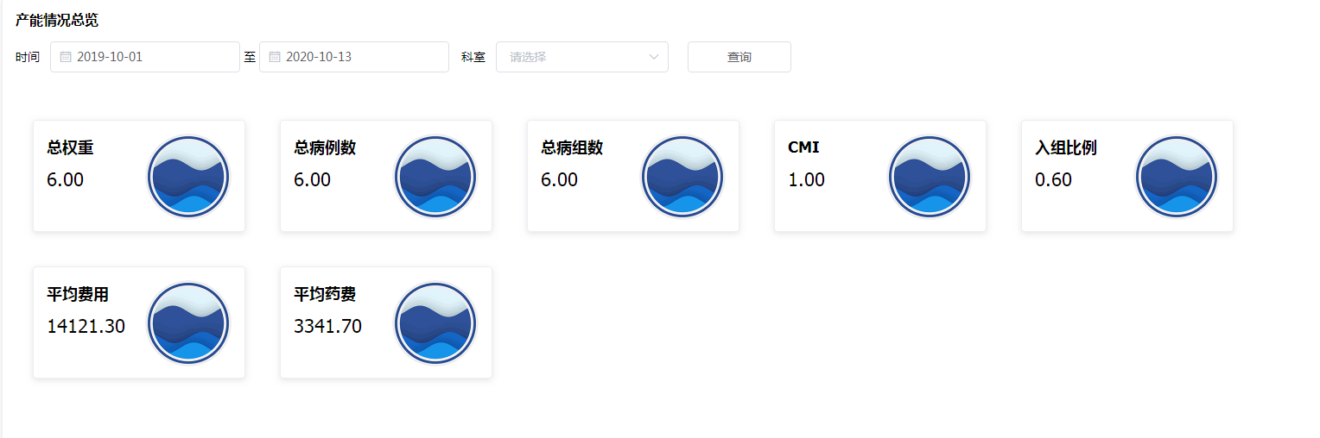
产能情况总览
采用“DRG组数”与“CMI值”评价医疗服务提供者的医疗服务能力。CMI值，评价医院诊疗疾病难度，
DRGs分组数，评价医院病种覆盖宽度，比较医院或科室分布

Slide 32
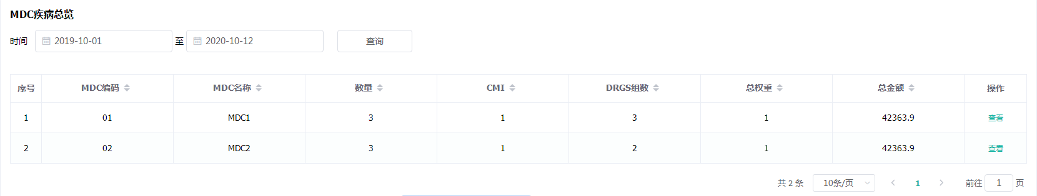
MDC
MDC用于评价医院运营和住院服务效率，主要监测指标包括：时间消耗指数、费用消耗指数、每医师权重、每床日权重等。
可以根据两条主线、三个层级（医院→科室→医生、MDC →ADRGs →DRGs）深挖到病例明细。

Slide 33

科室CMI产能指标
通过CMI产能指标统计精确到每个科室，可以更加清晰的统计出，每个科室的CMI数值，总入组数，占有的总权重，
通过点击查询，能够精确到科室医生，查看用药占比，平均费用，总费用比例，能够更好的统计每一位医生在科室的
产值比例。

Slide 34
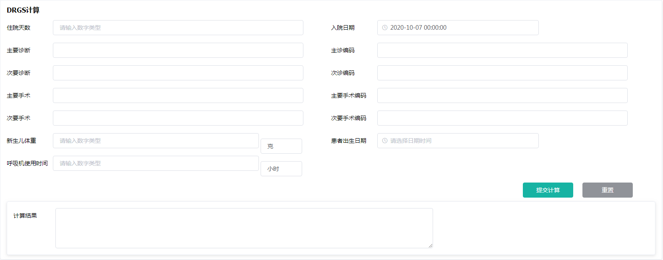
分组推荐提示
通过获取DRGS信息，系统根据信息内容进行计算与预分组，分组结果根据信息内容进行相同类似分组推荐与提示，
通过系统提示分组内容，能够更加有效为医生提供分组帮助，增加医生对录入信息判定。

Slide 35
诊断合理性审核
通过DRGS系统对分组病案进行质控管理，对诊断数据进行合理性审核过滤，对不合理的诊断数据进行筛查与修改
为审核人员提供不合理诊断的线索。

Slide 36
05
DRGs费用定量分析模型

Slide 37
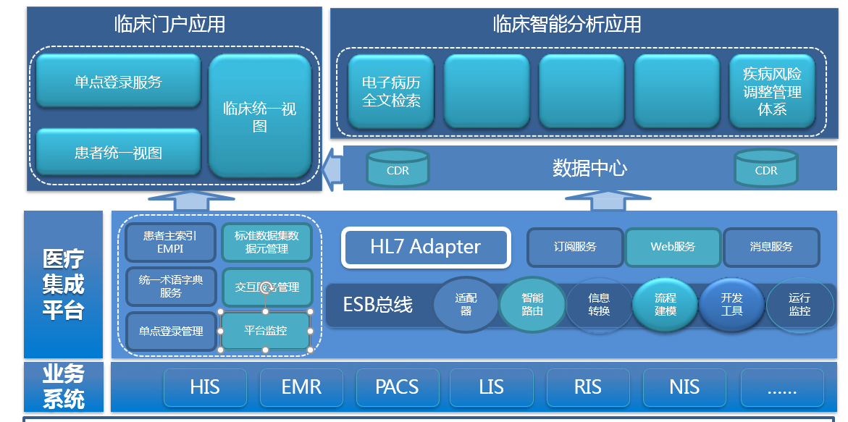
数据分析的支撑环境

Slide 38
技术路线
在DRGs的基础上，通过医疗专业判断、大数据分析，运用数学统计建模的方法，选出对同一类病种转归有影响的各类
相关因素，
并建立疾病风险调整预测模型， 从而精准预测同类病种在不同风险因素情况下的转归值和资源消耗值。
对病人的疾病转归、 资源消耗等进行预测和结果比对，应用在医院精细化管理评价、疾病风险预测和医疗质量 改进等方面。
特点：
DRGS+疾病风险建模，细化到每位病人的每个风险，规避了只考虑病种，不考虑病人差异
数据采集不局限于病案首页，还包括收费医嘱，检查检验结果（客观数据）
对医院历史数据的分类和分组后建立相关的统计学模型，利用模型对现有病人的风险进行准确预测。
在同一标准的前提下充分考虑各个风险因素的影响，用自己的数据来反映自己的问题

Slide 39
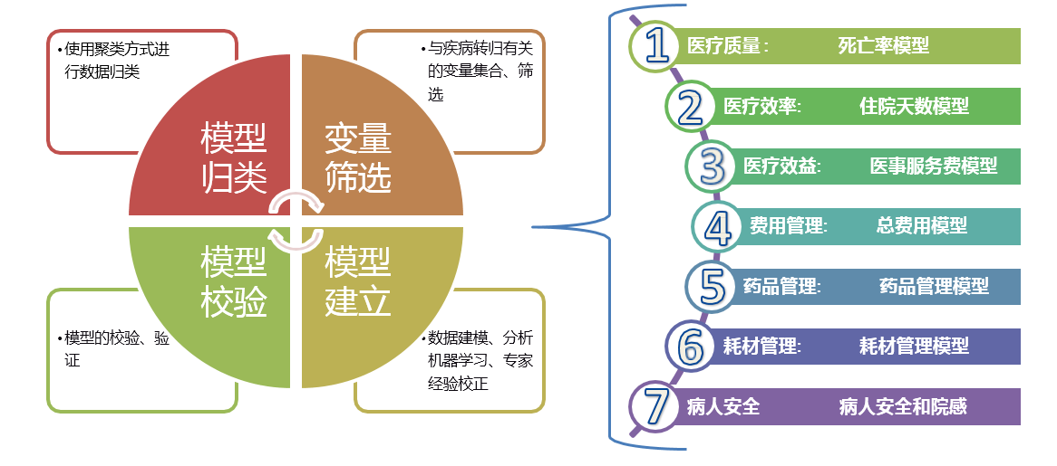
建模方法
基于病种的细化分类，在不同的管理方向用不同的建模评估，有效的规避了因费用差异、地 区差异而导致评估缺陷；
重点解决医疗质量与费用；

Slide 40
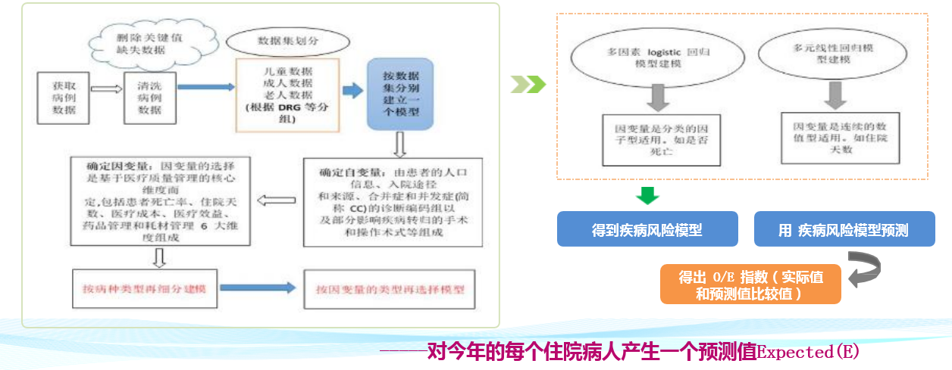
建模过程
数据时效性：三年
数据内容来源：病案首页+医嘱+病历+检查检验结果
推论：每个病人的预测病死率、住院天数、费用

Slide 41
感谢观看

